Slide 1
ПРОБЛЕМАТИКА РОМАНОВ А.Н.ГОНЧАРОВА

Slide 2
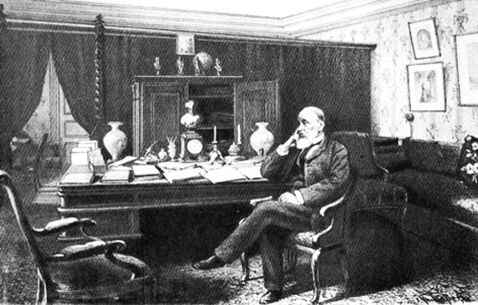
ТРИЛОГИЯ О РУССКОЙ ЖИЗНИ
«ОБЫКНОВЕННАЯ ИСТОРИЯ» 1847г.
«ОБЛОМОВ» 1859г.
«ОБРЫВ» 1869г.
Эти романы отражают существенные стороны жизни русского общества 40 - 60-х годов
Они объединены не общими персонажами, но единой проблематикой и группой характеров, черты которых повторяются

Slide 3
ПРОБЛЕМАТИКА РОМАНОВ
ДВА УКЛАДА РУССКОЙ ЖИЗНИ
ПАТРИАРХАЛЬНЫЙ
БУРЖУАЗНЫЙ
Крепостнические порядки, инертность и однообразие помещичьей жизни
Активное отношение к жизни, но откровенный эгоизм и делячество

Slide 4
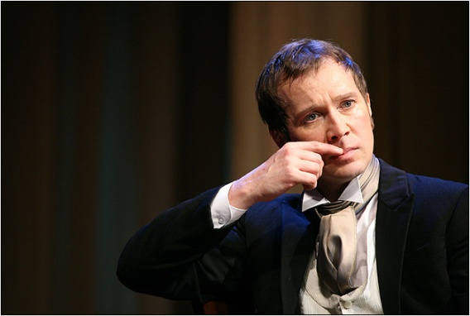
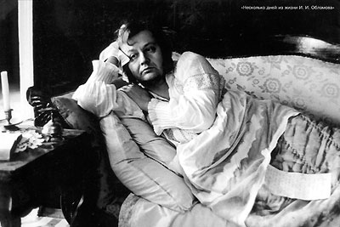
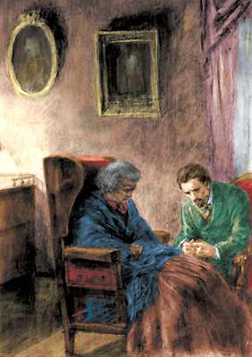
ГЕРОИ РОМАНОВ
Образ Александра Адуева: дворянин приспосабливается к жизни и перерождается в буржуа
Образ Обломова:
дворянин капитулирует перед действительностью
Образ Райского:
дворянин уходит от жизни,
увлекаясь искусством

Slide 5
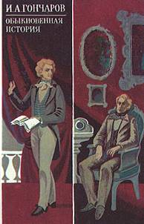
РОМАН
«ОБЫКНОВЕННАЯ ИСТОРИЯ»

Slide 6
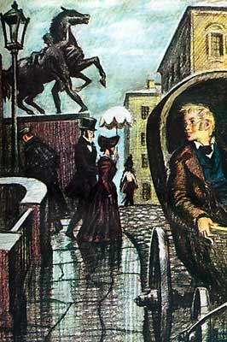
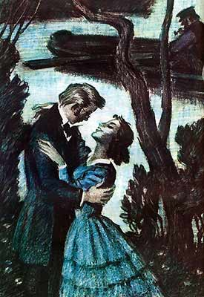
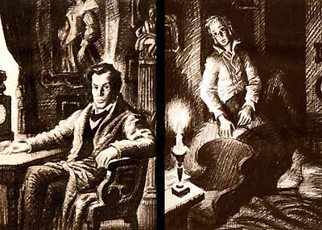
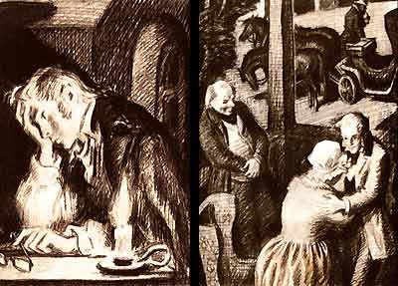
В «Обыкновенной истории» показана «ломка старых понятий и нравов – сентиментальности, карикатурного преувеличения чувств дружбы и любви, поэзии и праздности»
И. А. Гончаров

Slide 7
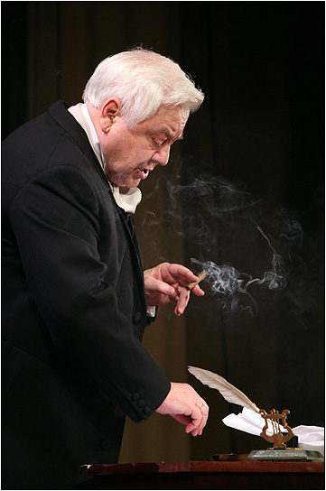
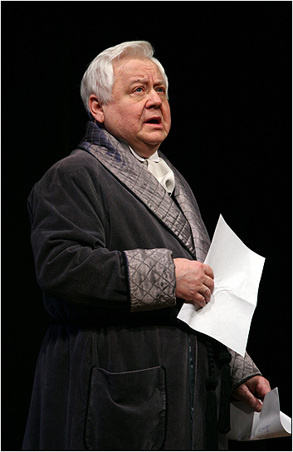
ПЕРЕРОЖДЕНИЕ

Slide 8
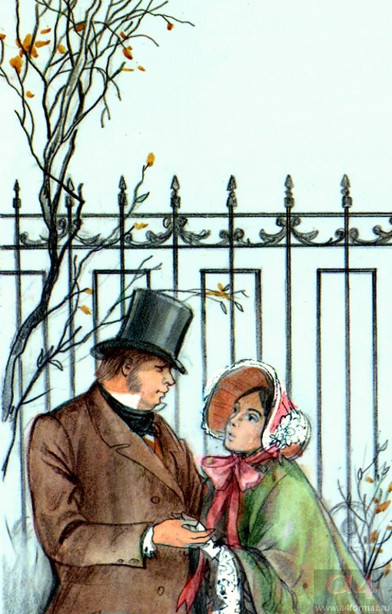
Роман
"Обломов"

Slide 9
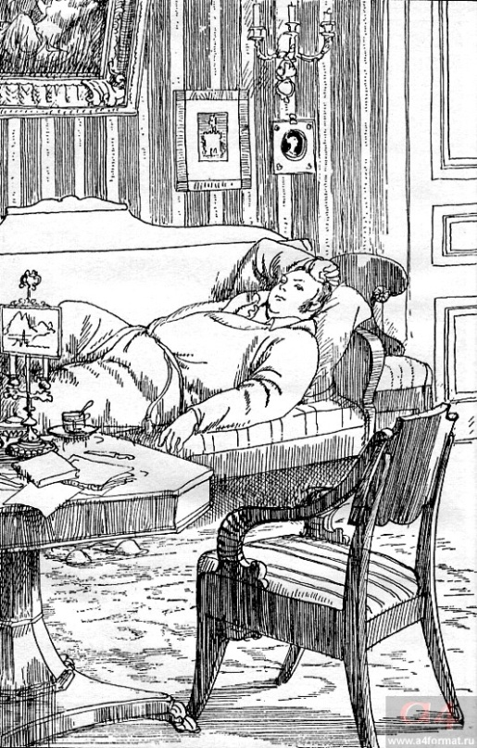
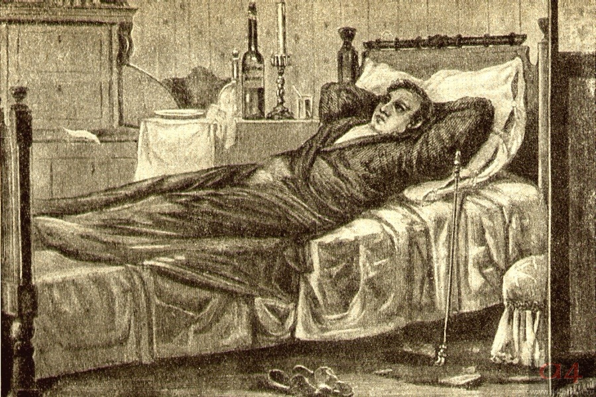
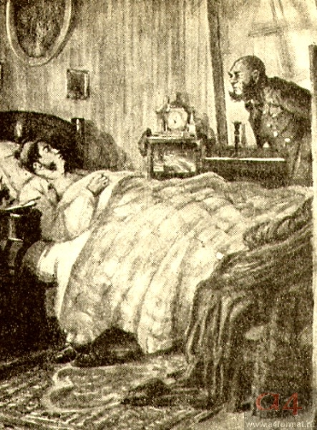
В основе «Обломова» лежат темы
подлинной дружбы и любви
гуманизма
равноправия женщины
настоящего счастья
осуждения дворянского романтизма
Главная тема романа – судьба поколения, ищущего свое место в обществе, истории, но не сумевшего найти правильный путь.

Slide 10
Роман Гончарова содержит правдивые образы и картины русской жизни. Три центральных типа эпохи «пробуждения» воплотились в трёх характерах, трех «лицах» «Обрыва». Это — бабушка, Райский, Вера — один из самых положительных женских образов, созданных Гончаровым, воплощение лучших душевных качеств русской женщины, свидетельство глубокой веры писателя в родной народ, в его будущее.. Вокруг этих трёх лиц, трёх «организмов» складывалась вся сложная структура романа — сюжет, композиция.

Slide 11
Особенности трилогии:
«Обрыв», так же, как «Обыкновенная история» и «Обломов», построен на столкновении России старой, патриархальной и новой, молодой.
В «Обыкновенной истории» и «Обломове» «главной ареной деятельности» является Петербург, тогда как в «Обрыве» действие лишь начинается в столице, а основные события происходят в провинции, где еще можно встретить живые человеческие души.
Именно провинция, по мысли автора еще хранит устои православной нравственности, заповеди старой правды.

Slide 12
4. «Обыкновенная история» и «Обломов» - романы монографические (повествующие об одном герое Александр Адуев, Илья Ильич), «Обрыв» - роман многогеройный
5. «Обрыв» - роман с глубоким символическим смыслом
6. «Обыкновенная история», «Обломов», «Обрыв» - произведения своего времени - века 19-го

Slide 13
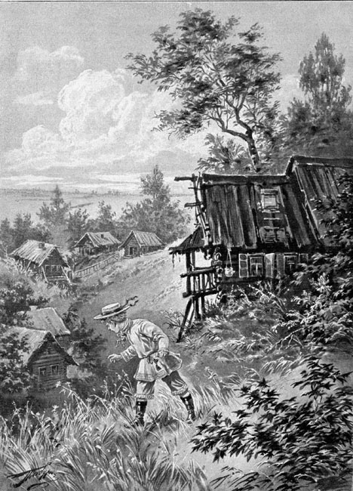
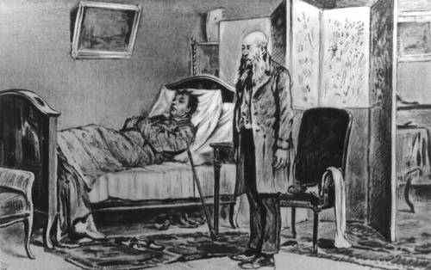
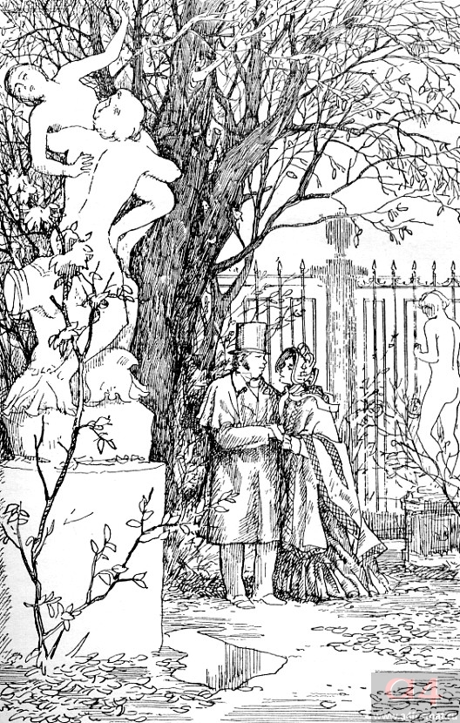
ЛИТЕРАТУРА
Сахаров В.И., Зинин С.А. Литература (базовый и профильный уровни). Москва. «Русское слово». 2012г.
Википедия - свободная энциклопедия: http://ru.wikipedia
Иллюстрации Н.Щеглова к произведениям И.А. Гончарова:
http://www.proznanie.ru/teacher/index.php?class=10litra&content=photo

